Slide 1
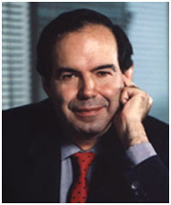
Конкурсное испытание «Педагогическая мастерская» «Шесть шляп мышления»
Методика Эдварда де Боно
Реализующий методику педагог:
учитель начальных классов ,
учитель «Основ православной культуры»,
классный руководитель 4 «А» класса
МБОУ СОШ с. Богородское
Мальцева Полина Александровна.
Стаж работы учителем: 3 года.
Образование: высшее.

Slide 2
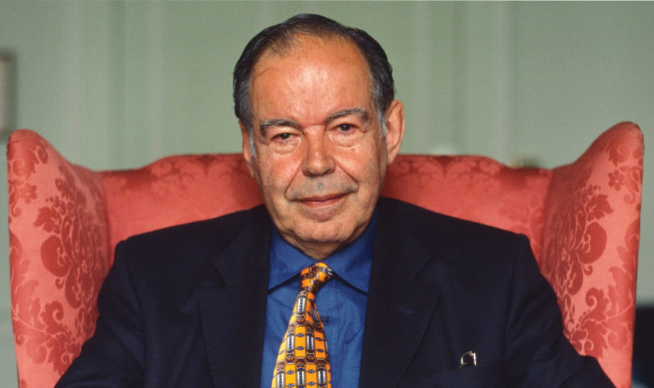
Если наше дело – в шляпе,
Если наше тело – в шляпе,
Если даже мысли – в шляпе,
Значит, в шляпе-то – вся суть!
Эдвард де Боно
Британский психолог и писатель,доктор медицины и психологии Оксфордского университета, крупнейший специалист с мировым именем в области творческого и концептуального мышления, автор 64 книг, переведенных на 35 языков мира, руководитель Центра по изучению мышления Оксфордского университета.

Slide 3
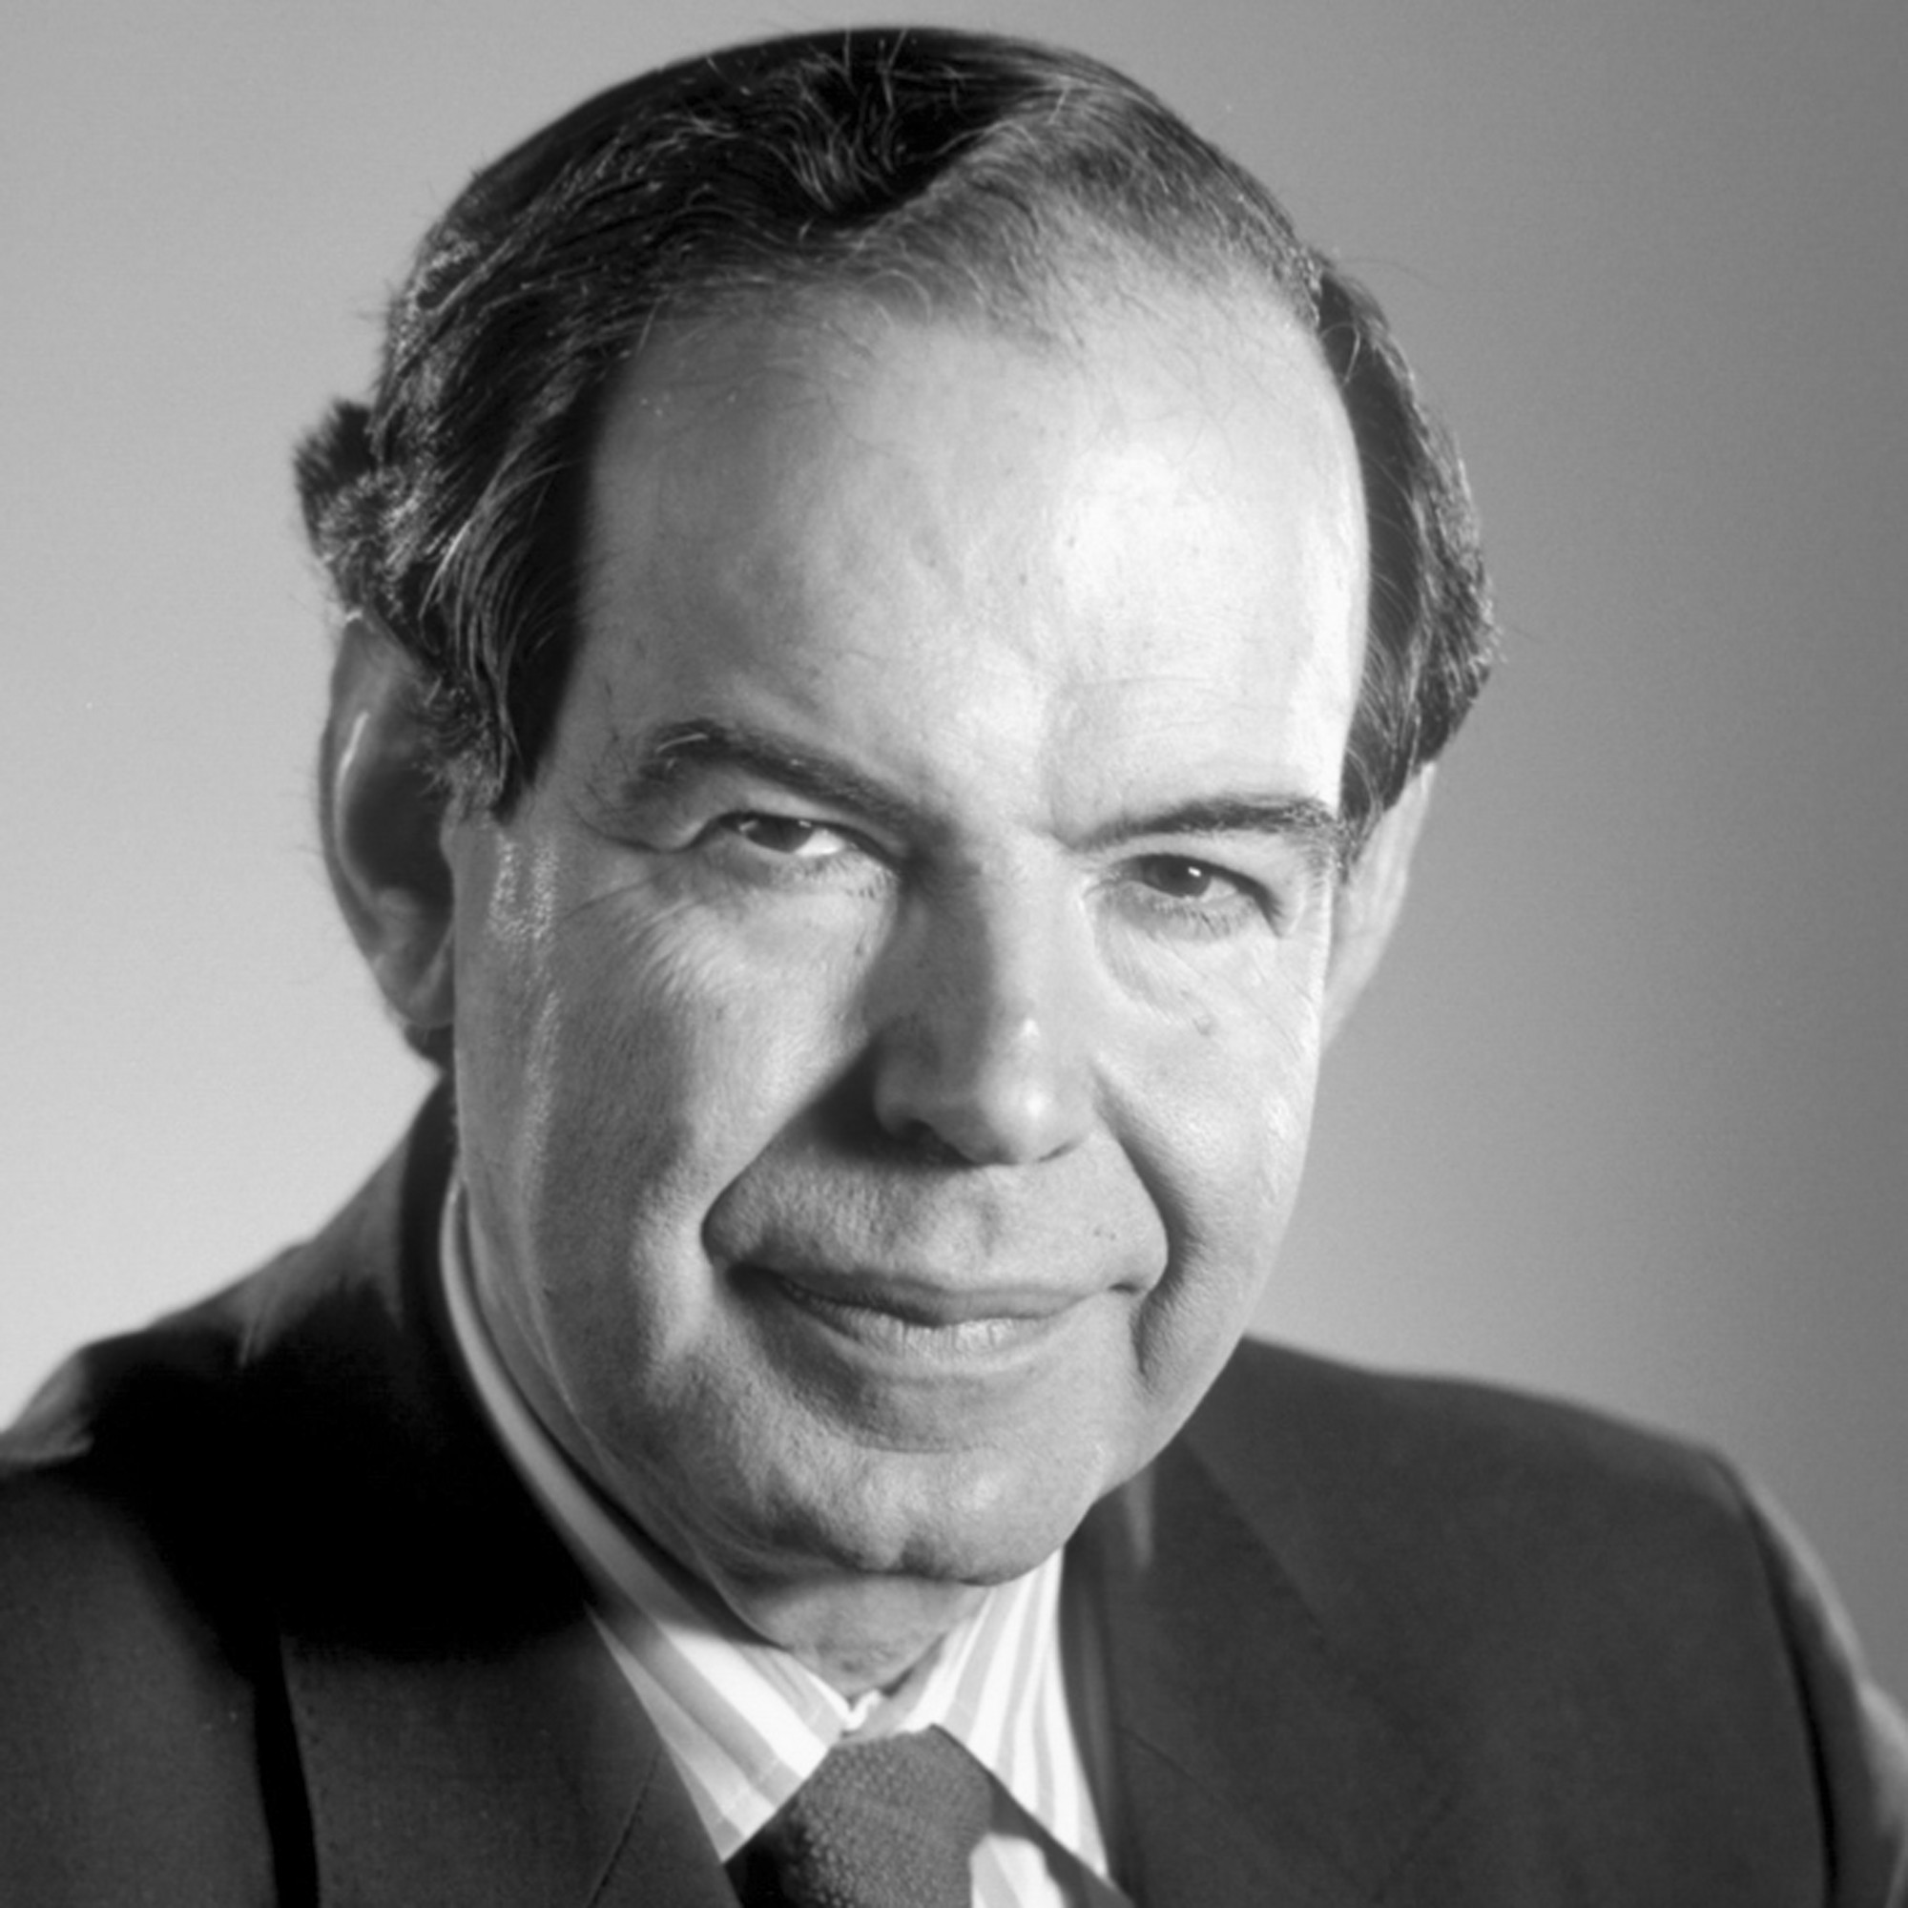
«Шесть шляп мышления» Six Thinking Hats
«Чтобы взглянуть на мир с другой стороны, смените шляпу» – ключевая идея метода
Эдварда де Боно.

Slide 4
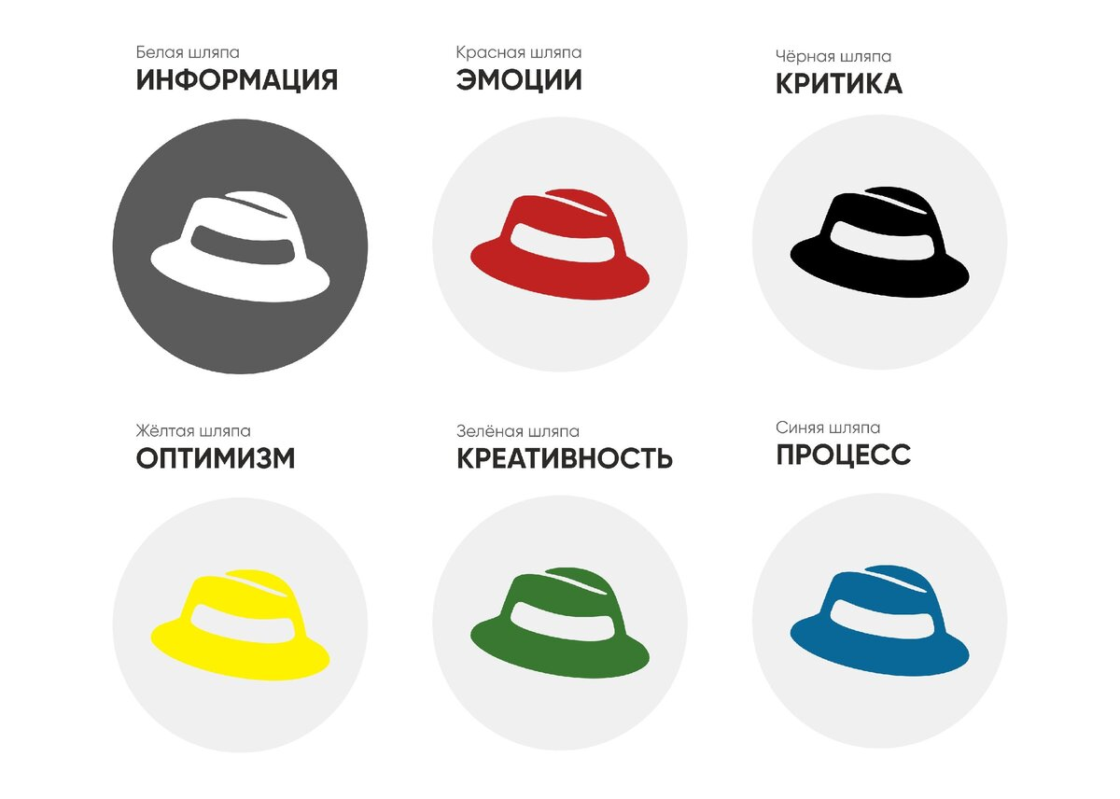
Краткое описание:

Slide 5
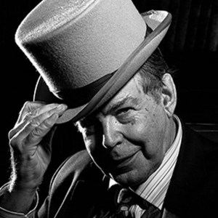
Почему именно шляпы?
Ответы детей:
«Шляпа прикрывает голову, а значит наши мысли».
«Человек, выходя из дома, может надеть то одну шляпу, то другую.
И так же, когда он говорит, должен думать, правильно
выражать свои чувства- как бы надевать разные шляпы».
Эдвард де Боно:
« Шесть шляп
позволят нам
«дирижировать
оркестром своих
мыслей».

Slide 6
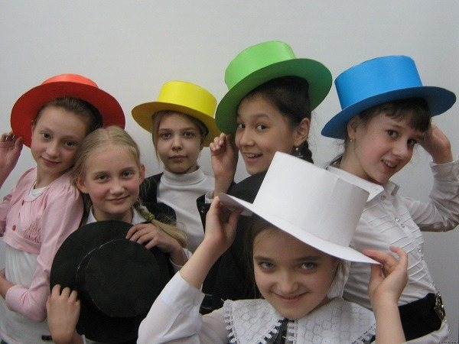
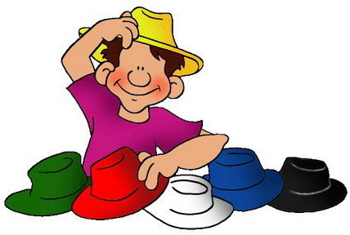
4 вида использования шляп:
“Каковы твои мысли в зелёной шляпе об этой идее? Что может не получиться, если мы попытаемся ее воплотить?”
1. Надеть шляпу.
2. Снять шляпу.
3. Сменить шляпу.
4. Обозначить своё мышление.
“Кажется, мы сфокусировались на мышлении в красной шляпе. Давайте снимем ее на момент.”
“Давайте переключимся с желтой шляпы на черную. В чем мы можем нарваться на неприятности, если поступим таким образом?”

Slide 7
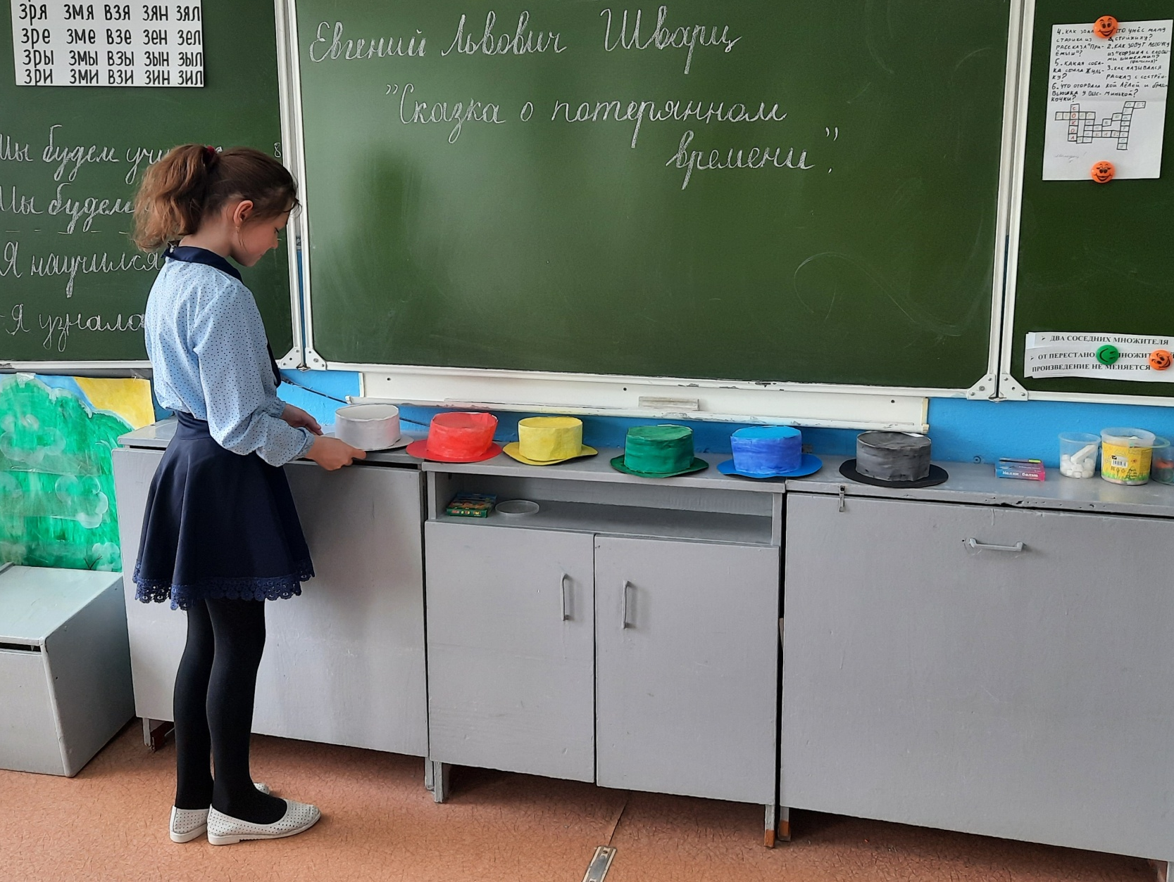
Из фотогалереи. . .

Slide 8
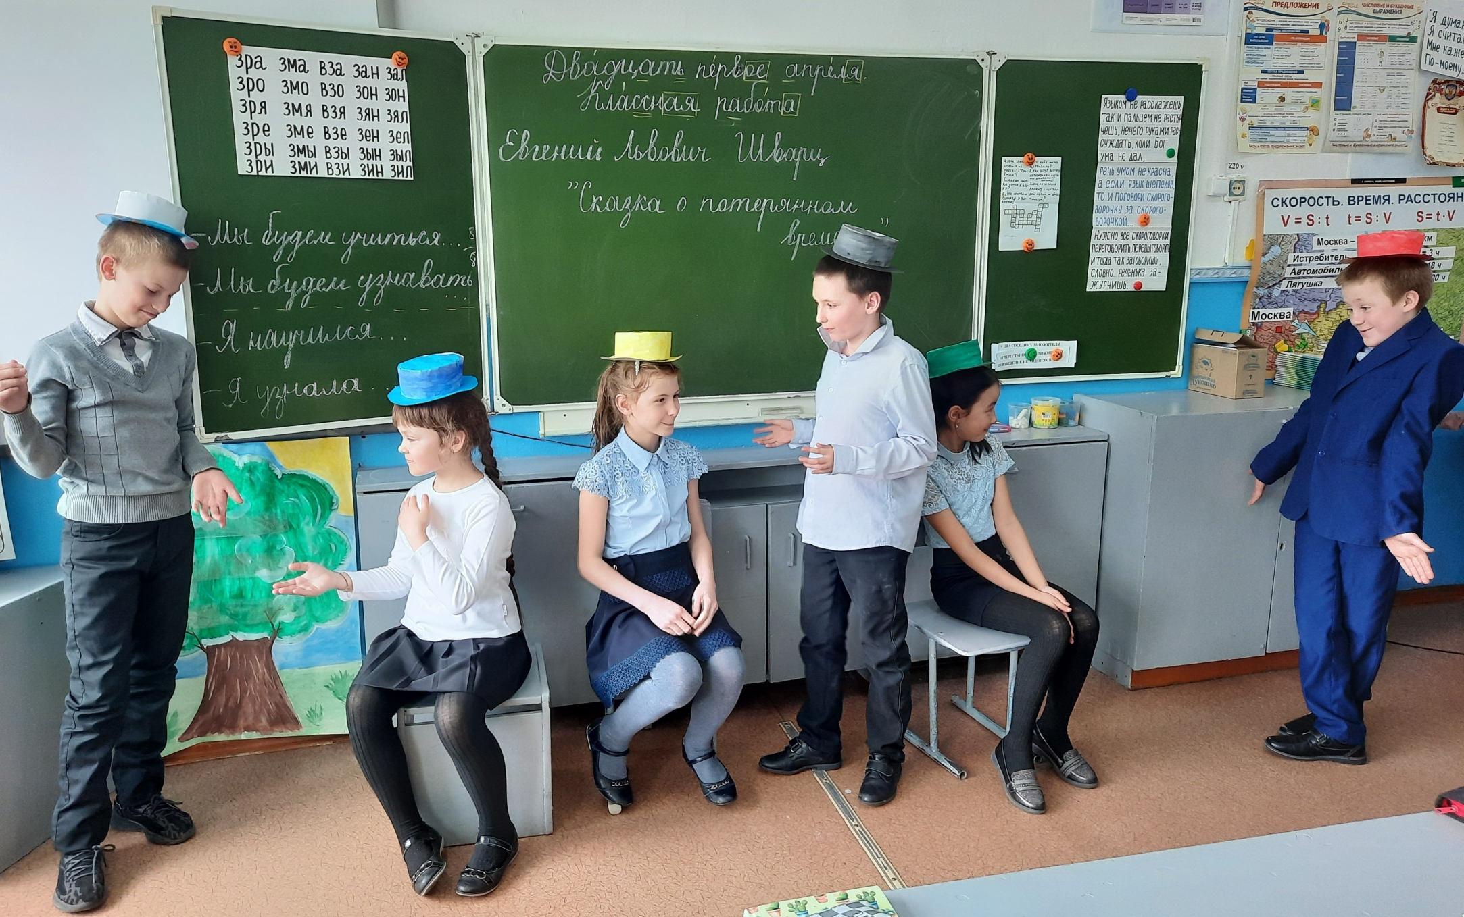
Из фотогалереи. . .

Slide 9
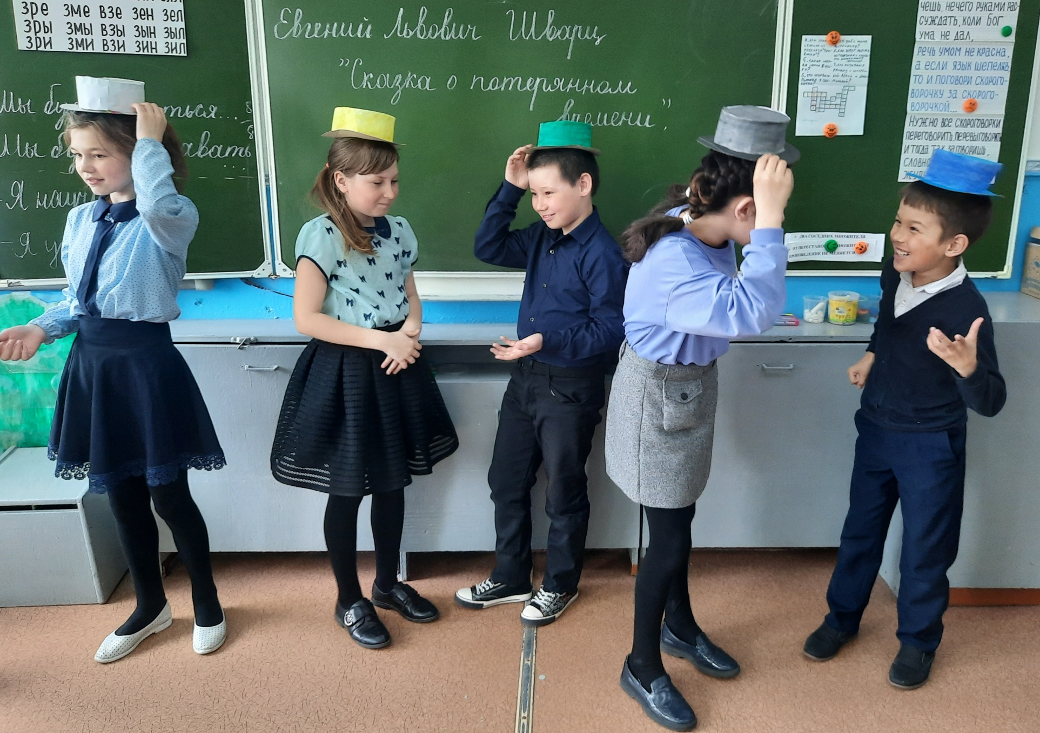
Из фотогалереи. . .

Slide 10
Из фотогалереи. . .

Slide 11
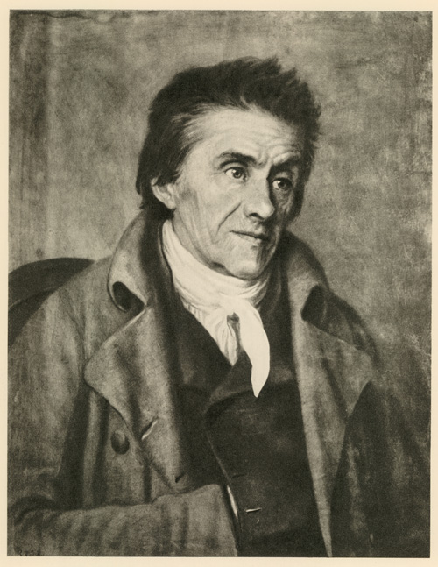
«Мои ученики будут узнавать новое не только от меня; они будут открывать это новое сами».
Швейцарский педагог-гуманист
Иоганн Генрих Песталоцци

Slide 12
СПАСИБО
ЗА
ВНИМАНИЕ!

